Slide 1
ATENCIÓN A LA DIVERSIDAD
BURGOS- 28 NOVIEMBRE 2016
Raquel Peña y Carmen Cuesta

Slide 2
INDICE
1.- LA DIVERSIDAD. PLAN DE ATENCIÓN
2.-BORRADOR DEL II PLAN DE ATENCIÓN A LA DIVERSIDAD EN LA EDUCACIÓN DE CASTILLA Y LEÓN
3.- ALUMNOS CON NECESIDADES ESPECÍFICAS DE APOYO EDUCATIVO
4.-EL CENTRO ESCOLAR:
MEDIDAS DE ATENCIÓN A LA DIVERSIDAD
RECURSOS
TUTOR/A

Slide 3
INDICE
5.- PROGRAMAS DE LA CONSEJERÍA DE EDUCACIÓN.
6.- LEGISLACIÓN ESPECÍFICA DE ATENCIÓN A LA DIVERSIDAD.

Slide 5
El enfoque de educación inclusiva implica modificar substancialmente la estructura, funcionamiento y propuesta pedagógica de las escuelas para dar respuesta a las necesidades educativas de todos y cada uno de los niños y niñas, de forma que todos tengan éxito en su aprendizaje y participen en igualdad de condiciones. En la escuela inclusiva todos los alumnos se benefician de una enseñanza adaptada a sus necesidades y no sólo los que presentan necesidades educativas especiales.
Hacia el desarrollo de escuelas inclusivas. (UNICEF, UNESCO, Fundación Hinemi)

Slide 6
El cazo de …..

Slide 8
La diversidad
SOY…
Persona
Disfruto
Tengo amigos
Sigo horarios
Busco un futuro mejor
Tengo cualidades
Tengo limitaciones
Me preparo para conseguir un trabajo digno
Necesito de las personas
Aporto a los demás
Tengo derechos y obligaciones
… COMO TÚ

Slide 9
La diversidad
Alumnos que se encuentran en distintos momentos de desarrollo somático y psicológico
Alumnos con distinto nivel de competencia curricular
Alumnos con una historia educativa escolar y social diferente
Alumnos con distintas motivaciones e intereses
Alumnos con distintos estilos de aprendizaje
TODOS!!!!

Slide 10
ALGUNOS PENSAMIENTOS…….
No tengo tiempo…..
REFLEXIONAR SOBRE LA PRÁCTICA, TIEMPO DOCENTE, TIEMPO LECTIVO
Tengo que atender a los otros alumnos…..
TODOS SON ALUMNOS
Tengo una carga de trabajo enorme…..
PLANIFICACIÓN
Mucho papeleo………
NECESIDAD DE REGISTRAR…..
Que me pongan más horas de apoyo……
POR MUCHAS HORAS DE APOYO EL ALUMNO PERTENECE A UN GRUPO Y A UN TUTOR….

Slide 11
LA RESPONSABILIDAD NO ES….
De los padres….
Del Sistema Educativo….
De los medios de comunicación….
De los políticos….
De la Administración….
Del Equipo Directivo….
De……..

Slide 12
EN EL AULA ESTAMOS NOSOTROS Y NUESTROS ALUMNOS.
NUESTRA ACTITUD ES EL PUNTO DE PARTIDA PARA CONSEGUIR LOGROS.

Slide 14
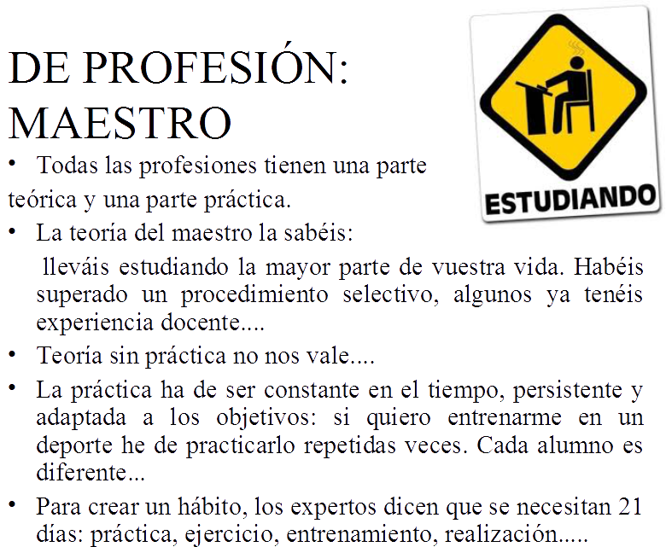

Slide 16
PLAN DE ATENCIÓN A LA DIVERSIDAD (PEC)
Al inicio de cada curso escolar.
Responsabilidad del equipo directivo…con la participación de todo el profesorado y asesoramiento del EOEP (art. 24.1, Decreto 26/2016)

Slide 17
PLAN DE ATENCIÓN A LA DIVERSIDAD (PEC)
a) Justificación
b) Objetivos
c) Detección e intervención temprana
d) Medidas
e) Programas específicos

Slide 18
PLAN DE ATENCIÓN A LA DIVERSIDAD (PEC)
f) Organización de los recursos y de los espacios
g) Funciones de los profesionales
h) Colaboración con las familias.
i) Evaluación y seguimiento
J) Coordinación otras instituciones

Slide 19
BORRADOR DEL II PLAN DE ATENCIÓN A LA DIVERSIDAD
El anterior data de 2003.
Para todos los alumnos.
Paradigma de INCLUSIÓN.
Basado en una educación para todos.
Ofrecer oportunidades reales de aprendizaje a todos en contextos educativos ordinarios.
Parte de un análisis de debilidades y fortalezas en el sistema educativo

Slide 20
3.- ATDI: ALUMNADO CON NECESIDAD ESPECÍFICA DE APOYO EDUCATIVO (Instrucción 9- julio- 2015)
GRUPOS
G1.- ALUMNADO CON NECESIDADES EDUCATIVAS ESPECIALES
G2.- ALUMNOS CON NECESIDADES DE COMPENSACIÓN EDUCATIVA (ANCE)
G3.- ALUMNOS CON ALTAS CAPACIDADES INTELECTUALES
G4.- DIFICULTADES DE APRENDIZAJE y/o BAJO RENDIMIENTO ACADÉMICO

Slide 21
3.- ALUMNADO CON NECESIDADES EDUCATIVAS ESPECÍFICAS DE APOYO EDUCATIVO (Instrucc. 2015)
G1.- ALUMNADO CON NECESIDADES EDUCATIVAS ESPECIALES
Discapacidad física
Discapacidad intelectual
Discapacidad auditiva
Discapacidad visual
Trastornos del espectro autista
Otras discapacidades
Retraso madurativo (2º ciclo EI, transitorio)
Trastornos de la comunicación y del lenguaje muy significativos

Slide 22
3.- ALUMNADO CON NECESIDADES EDUCATIVAS ESPECÍFICAS DE APOYO EDUCATIVO (Instrucc. 2015)
G1.- ALUMNADO CON NECESIDADES EDUCATIVAS ESPECIALES
Trastornos graves de la personalidad
Trastornos graves de conducta
Trastornos por déficit de atención y comportamiento perturbador

Slide 23
3.- ALUMNADO CON NECESIDADES EDUCATIVAS ESPECÍFICAS DE APOYO EDUCATIVO (Instrucc. 2015)
G2.- ANCE
Incorporación tardía al Sistema Educativo Español
Especiales condiciones personales
Especiales condiciones sociales, geográficas y culturales

Slide 24
3.- ALUMNADO CON NECESIDADES EDUCATIVAS ESPECÍFICAS DE APOYO EDUCATIVO (Instrucc. 2015)
G3.- ALUMNOS CON ALTAS CAPACIDADES INTELECTUALES
Superdotado intelectual (a partir de 12-13 años)
Talento simple, múltiple o complejo
Precocidad intelectual (por debajo de 12-13 años)

Slide 25
3.- ALUMNADO CON NECESIDADES EDUCATIVAS ESPECÍFICAS DE APOYO EDUCATIVO (Instrucc. 2015)
G4.- DIFICULTADES DE APRENDIZAJE y/o BAJO RENDIMIENTO ACADÉMICO
Trastornos de la comunicación y lenguaje significativos
Trastorno de comunicación y lenguaje no significativos
Dificultades específicas de aprendizaje Capacidad intelectual Límite

Slide 28
4.- EL CENTRO ESCOLAR: Medidas extraordinarias y especializadas
Se pueden aplicar a los ACNEAE y pueden modificar los elementos curriculares y organizativos, siempre que con ello se favorezca el desarrollo personal y le permita alcanzar con el máximo éxito su progresión de aprendizaje:
MEDIDAS ESPECIALIZADAS: modificación significativa del currículo, intervención educativa por profesores especialistas y personal complementario o escolarización diferente a la ordinaria:
- Apoyo dentro del aula y excepcionalmente fuera si se justifica.
- ACIs de acceso para ACNEEs y recursos de apoyo.
- ACIs significativas para ACNEEs
- Modalidad de escolarización para alumno con discapacidad que garantice respuesta ajustada a sus necesidades.
- Atención domiciliaria.
- Atención educativa específica para ANCEs de incorporación tardía y graves carencias en lengua castellana.

Slide 29
4. EL CENTRO ESCOLAR
MEDIDAS EXTRAORDINARIAS
.- Aceleración y ampliación parcial del currículo.
.- Flexibilización del período de permanencia en la etapa.
.- Escolarización en curso inferior para ANCEs de escolarización tardía y desfase curricular significativo.
.- Prolongación de la escolaridad en la etapa de un año más para ACNEEs siempre que se favorezca la integración.

Slide 32
FUNCIONES DEL TUTOR
a) Participar en el desarrollo del plan de acción tutorial y en las actividades de orientación, bajo la coordinación del jefe de estudios y pudiendo contar, para ello, con la colaboración del servicio de orientación del centro.
b) Coordinar el proceso de evaluación de los alumnos de su grupo.
c) Atender las dificultades de aprendizaje de los alumnos, para proceder a la adecuación personal del currículo.
d) Facilitar la inclusión de los alumnos en el grupo y fomentar su participación en las actividades del centro.
.

Slide 33
FUNCIONES DEL TUTOR
e) Orientar y asesorar a los alumnos sobre sus posibilidades educativas.
f) Colaborar con el servicio de orientación del centro en los términos que establezca la jefatura de estudios.
g) Encauzar los problemas e inquietudes de los alumnos.
h) Informar a los padres, madres o tutores legales, en su caso, del alumnado, a los maestros y a los propios alumnos del grupo de todo aquello que les concierna en relación con las actividades docentes y el rendimiento académico.
i) Facilitar la cooperación educativa entre los maestros y los padres de los alumnos.
j) Atender y cuidar a los alumnos, junto con el resto del profesorado del centro, en los periodos de recreo y en las actividades no lectivas

Slide 37
EL CENTRO ESCOLAR:CONVIVENCIA
.- figura del coordinador de convivencia
.- plan de acción tutorial
.-plan de convivencia y acogida al alumnado
.-plan director
.-programas de alumnos ayudantes y mediadores

Slide 38
EL CENTRO ESCOLAR:CONVIVENCIA
.- programa sociescuela
.-programa violencia tolerancia cero
.- Talleres educativos de la oferta municipal: “La ciudad abre sus puertas; Cruz Roja…
.-programa PAR: parar el acoso, apoyar a la víctima y reeducar a los agresores.

Slide 39
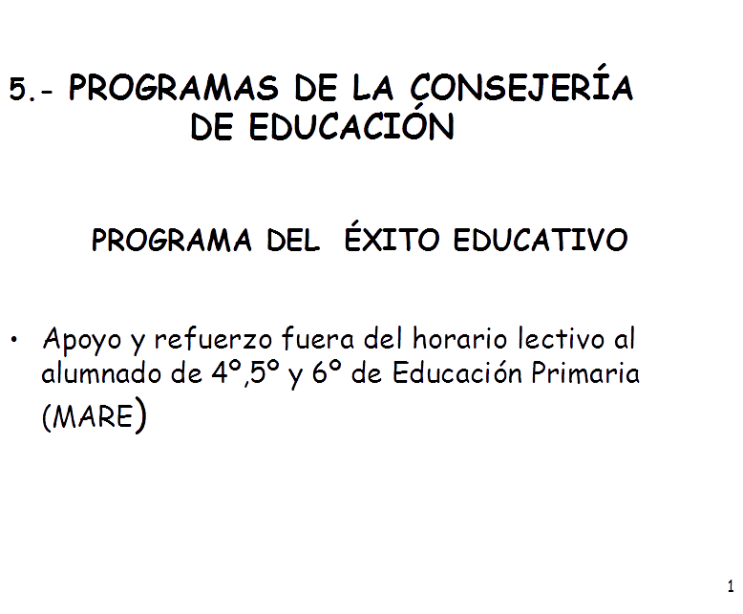

Slide 40
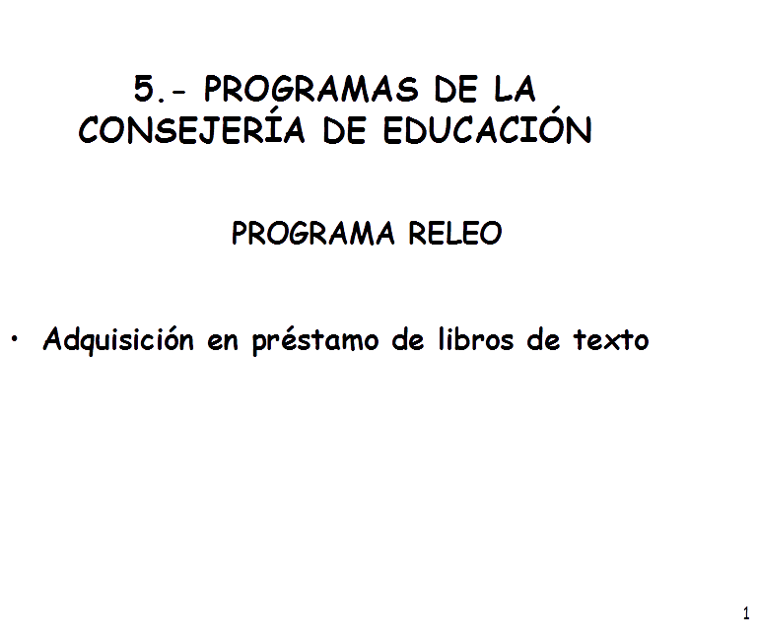

Slide 41
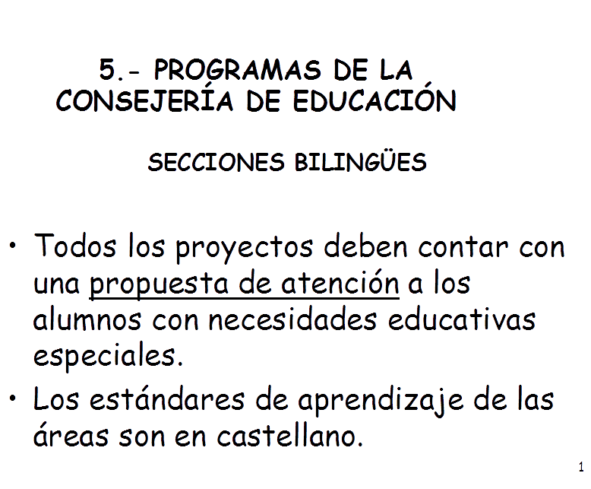

Slide 43
LEGISLACIÓN EDUCATIVA
DECRETO 122/2007, de 27 de diciembre: currículum Infantil
DECRETO 51/2007, de 17 de mayo, con correcciones del Decreto 23/2014 de 12 de junio: derechos y deberes
RESOLUCIÓN de 17 de agosto de 2009: Adaptaciones curriculares
ORDEN ADM/62/2010, de 19 de febrero: Código ético empleado público
RESOLUCIÓN de 17 de mayo de 2010 : compensatoria
ORDEN EDU/1152/2010, de 3 de agosto: respuesta educativa ACNEAE
ORDEN EDU/872/2014, de 10 de octubre: Programa MARE
DECRETO 26/2016 de 21 de julio: currículum Primaria

Slide 44
Ejemplos de metodologías innovadoras de inclusión
Rutinas de pensamiento
Entrenamiento en autoinstrucciones
Aprendizaje basado en la resolución de problemas
Adaptaciones en pruebas de evaluación.
Caja de herramientas de las inteligencias múltiples
O lo que es lo mismo: 8 formas de aprender
Aprendizaje basado en proyectos
Resumiendo….

Slide 45
MUCHAS GRACIAS
¡ADELANTE!
Carmen Cuesta: cuegommc@jcyl.es
Raquel Peña: pencebra@jcyl.es

